Slide 1

Производители
строительных материалов Тверской области

Slide 2
Оглавление
1. Материалы для строительных работ:
Изделия ЖБИ
Конструкционные изделия
Материалы для возведения стен и отделки
Ограждающие конструкции
Теплоизоляционные материалы
Строительная химия
Изделия из дерева
Прочие изделия из металла
Метизы и крепежи
Товарный бетон
Пиломатериалы
2. Материалы для внутренних отделочных работ и интерьера
3. Инженерные сети и инфраструктура
Электрические и светотехнические изделия
Отопительное и вентиляционное оборудование
Системы безопасности и автоматизации
Системы очистки воздуха, воды и стоков
Комплектация для линейных объектов
Специальное оборудование
4. Техника, оборудование и инструменты для строительных работ
5. Домокомплекты, быстровозводимые здания и модульные конструкции

Slide 3

1. Материалы для строительных работ:
Изделия ЖБИ
Конструкционные изделия
Материалы для возведения стен и отделки
Ограждающие конструкции
Теплоизоляционные материалы
Строительная химия
Изделия из дерева
Прочие изделия из металла
Метизы и крепежи
Товарный бетон
Пиломатериалы

Slide 4


Изделия ЖБИ
АО «КСК «Ржевский»
Производимая продукция:
керамзитовый гравий, сухие смеси, щебень,
песок, товарный бетон
Карточка предприятия:
ИНН: 6914001512
Адрес: 172391, Тверская область, г. Ржев,
Центральная ул., д.25
Сайт: https://www.rzevgbi.ru/
Эл. почта: marketing@rzevgbi.ru, ksk@rzevgbi.ru
Телефоны (приемная): 8 800-250-64-95
ООО «КСМ»
Производимая продукция:
изделия из бетона для использования в строительстве
Карточка предприятия:
ИНН: 6950036574
Адрес: 170100 г. Тверь, ул. Красные Горки, д. 1
Сайт: https://ksmtver.ru
Эл. почта: ksmtver69@yandex.ru
Телефоны (приемная): 8 (4822) 348-402,
8-910-538-88-22, 8-920-181-36-63
Вернуться в оглавление

Slide 5

Изделия ЖБИ
ООО «Тверьспецстрой - ЖБИ»
Производимая продукция: изделия для круглых колодцев, водопровода и канализации, ж/б тюбинги, дорожные плиты, плиты перекрытия камер, лотков, плиты забора, фундаментные блоки ФБС, пенобетонные блоки, пустотные плиты перекрытия, сваи
Карточка предприятия:
ИНН: 6901035338
Адрес: 170017, Тверская область, г. Тверь,
п Перемерки Большие, д.42 к.2
Сайт: https://tccgbi.ru/
Эл. почта: tccgbi@bk.ru
Телефоны (приемная): 8 (4822) 34-42-52, 8 (4822) 48-30-09
АО «ТЖБИ-4»
Производимая продукция:
бетонные и растворные смеси общего назначения
Карточка предприятия:
ИНН: 6903008805
Адрес: 170017, Тверская область, г. Тверь, Коняевская ул., д. 1
Сайт: https://www.tzhbi4.ru/
Эл. почта: sales@tzhbi4.ru
Телефоны (приемная): 8 (4822) 65-56-44, 8 (4822) 77-61-11, 8 (4822) 33-27-70
Вернуться в оглавление

Slide 6


Изделия ЖБИ
ООО «Комбинат ЖБИ-6»
Производимая продукция: бетон для фундамента, бетон для бассейна, бетон для забора, бетон для полов (стяжки), бетон дорожный, бетон тощий, кладочная смесь
Карточка предприятия:
ИНН: 6950011280
Адрес: 170100, Тверская область, г. Тверь,
Индустриальная ул., д. 5, офис 20
Сайт: https://www.kgbi-6.ru/
Эл. почта: gbi6_tver@mail.ru
Телефоны (приемная): 8 (4822) 45-25-25,
8 (909) 265-25-25
ООО «ЖБИ»
Производимая продукция:
строительные материалы и конструкции: железобетонные (более 140 наименований), сборные панельные дома 135-й серии (1, 2 и 3-х этажные), изделия из пенополистирола и полистиролбетона, изделия городского и приусадебного благоустройства
Карточка предприятия:
ИНН: 6906012831
Адрес: 171980, Тверская обл., г. Бежецк, пос. Северный, дом 3, кабинет 4
Сайт: http:/bjbi.ru/
Эл. почта: comer@bjbi.ru
Телефоны (приемная): 8 (48231) 5-85-01, 8 (910) 534-65-93
Вернуться в оглавление

Slide 7


Конструкционные изделия
АО «Конаковский завод стальных
конструкций»
Производимая продукция: опоры ЛЭП, жесткая анкерная линия, опоры освещения, опоры РЖД, антенные опоры, порталы ОРУ, строительные металлоконструкции
Карточка предприятия:
ИНН: 6911000550
Адрес: 171252, Тверская обл., г. Конаково,
ул. Промышленная, д. 1
Сайт: https://kon-esk.ru/
Эл. почта: info@kon-esk.ru
Телефоны (приемная / сбыт): 8 (48242) 4-97-01
ООО «ПК Орбита»
Производимая продукция: изделия из алюминия металлического ёмкостное оборудование, строительные и мостовые металлоконструкций, изделия из титана и титановые трубы, а также другие металлоконструкции по чертежам заказчика
Карточка предприятия:
ИНН: 6950129469
Адрес: 170100, Тверская область, г Тверь, Индустриальная ул, д. 6б, этаж 3 помещ. 1
Сайт: http://pkorbita.ru/
Эл. почта: post@pkorbita.ru
Телефоны (приемная): 8 (4822) 49-36-83
Вернуться в оглавление

Slide 8


Конструкционные изделия
ООО «СТМ»
Производимая продукция:
Производство строительных металлических конструкций, изделий и их частей
Карточка предприятия:
ИНН: 6952034903
Адрес: 170100, Тверская Область, г. Тверь, Старицкое ш., 15, оф. 313
Сайт: https://www.stm-factory.ru/
Эл. почта: ZAKAZ@STM-FACTORY.RU
Телефоны (приемная): 8 (4822) 65-60-55
ООО «МЕТАВР»
Производимая продукция: металлообработка (лазерная резка, сборка металлоконструкций, проектирование, гибка листового металла, сварка, порошковая покраска), производство изделий на заказ
Карточка предприятия:
ИНН: 6950047424
Адрес: 170540, Тверская Область, м.р-н Калининский, с.п. Бурашевское, промзона Боровлево-2, зд. 2Б, помещ. 1
Сайт: https://metavr.ru/
Телефоны (приемная): 8 800 500-88-69, +7 (4822) 790-190
Почта: info@metavr.ru
Вернуться в оглавление

Slide 9


Конструкционные изделия
ООО «Техносталь»
Производимая продукция:
Производство строительных металлических конструкций, изделий и их частей
Карточка предприятия:
ИНН: 6950206297
Адрес: 170100, Тверская Область, г.Тверь проспект Калинина, д.68г
Сайт: http://tsgtv.ru/
Эл. почта: zakaz@tsgtv.ru
Телефоны (приемная): 8 (4822) 68-00-72
Завод металлоконструкций Ferma (ГК БЕТОН-БЕТОН)
Производимая продукция: Изготовление кран-балок, колесоотбойников, силосных конструкций, металлоконструкций, подкрановых балок
Карточка предприятия:
Адрес: 170530, Тверская область, Калининский район, Эммаусское сельское поселение, территория Промзоны ЦПТ, строение 1
Сайт: https://ferma-metall.ru/
Почта: info@ferma-metall.ru
Телефоны (приемная): 8 (903) 075-38-55; 8 (904) 004-73-42
Вернуться в оглавление

Slide 10


Материалы для возведения стен и отделки
ООО «РАТОНГ»
Производимая продукция:
газобетонные стеновые и перегородочные блоки
Карточка предприятия:
ИНН: 9701206503
Адрес: 170017, Россия, г. Тверь, д. Большие Перемерки, д. 2в
Сайт: https://ratong.ru/
Эл. почта: office@ratong.ru
Телефоны (приемная): 8 (906) 554-63-94, 8 (910) 069-44-77
АО «ТКСМ №2»
Производимая продукция:
силикатный кирпич
Карточка предприятия:
ИНН: 6902025678
Адрес: 170019, г. Тверь, ул. Академика Туполева, д. 117
Сайт: https://tksm2.ru/
Почта: solodkova@tksm2.ru
Телефоны (приемная): 8 906 551-71-11;
8 (4822) 70-93-01; 50-99-99
Вернуться в оглавление

Slide 11


Материалы для возведения стен и отделки
ООО «Ржевкирпич»
Производимая продукция:
блочно-модульные конструкции
Карточка предприятия:
ИНН: 6914013275
Адрес: 172391, Тверская область, г. Ржев, Осташковское ш., д.1
Сайт: https://ржевкирпич.рф/
Эл. почта: rk07@mail.ru
Телефоны (приемная): 8 (48232) 2-25-80
ООО «Вышневолоцкий кирпичный завод» (Вышневолоцкая керамика)
Производимая продукция:
высококачественный керамический кирпич по уникальной технологии (кирпич с флеш обжигом, баварская кладка, красный кирпич, кирпич рядовой, глинопорошок)
Карточка предприятия:
ИНН: 6908017144
Адрес: 171111, Тверская область, г. Вышний Волочек, д. Ненорово, тер Промышленная Зона Кирпичного Завода, д. 1, офис 1
Сайт: https://vceramica.ru/
Эл. почта: sale@vceramica.ru, client@vceramica.ru
Телефоны (приемная): 8 (4822) 79-77-01
Вернуться в оглавление

Slide 12
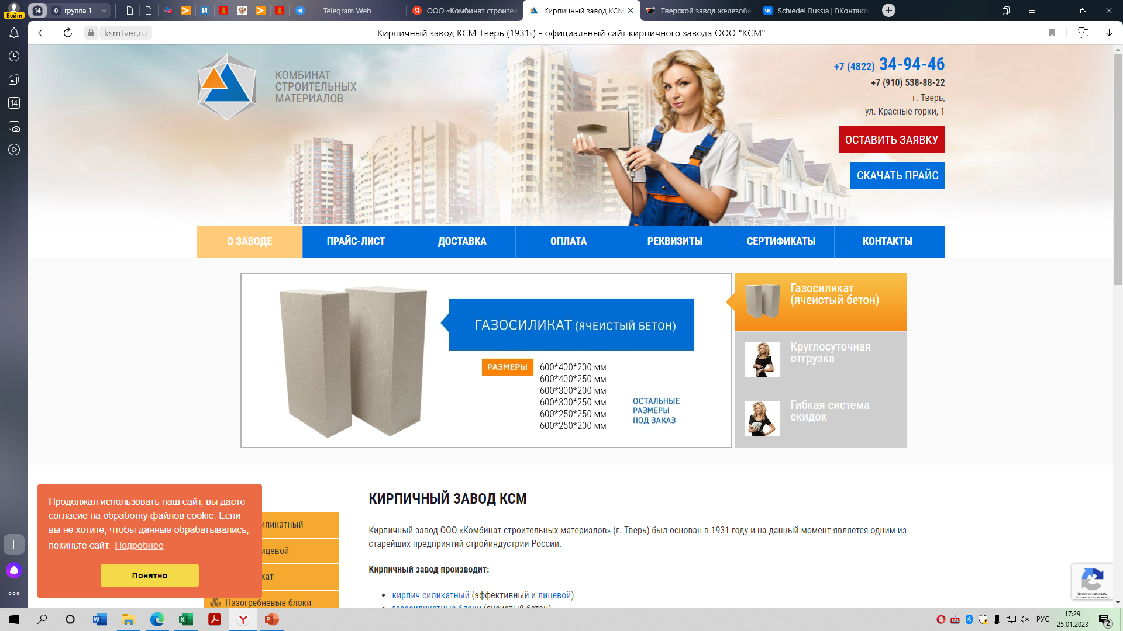

Материалы для возведения стен и отделки
ООО «Комбинат строительных материалов»
Производимая продукция:
кирпич силикатный (эффективный и лицевой), газосиликатные блоки (ячеистый бетон), известково-песчаная штукатурная смесь, пазогребневые блоки
Карточка предприятия:
ИНН: 6950036574
Адрес: 170100, Тверская область, г. Тверь, ул. Красные Горки, д. 1
Сайт: https://ksmtver.ru/
Эл. почта: ksmtver@gmail.com
Телефоны (приемная): 8 (4822) 34-94-46, 8 (4822) 34-84-02
ООО «Верхневолжский кирпичный завод»
Производимая продукция:
кирпич
Карточка предприятия:
ИНН: 6914010860
Адрес: 172369, Тверская область, р-н. Ржевский, п. Есинка
Сайт: https://www.верхневолжскийкирпичныйзавод.рф/
Эл. почта: vvkz@master.msk.ru; verkhnevolzhsky@yandex.ru
Телефоны (приемная): 8 (499) 505 50 37
Вернуться в оглавление

Slide 13


Ограждающие конструкции
ООО «ДОРХАН 21 ВЕК - СЕЛИГЕР»
Производимая продукция:
Производство подвижных ограждающих конструкций, металлоконструкций, блочно-модульных зданий и сэндвич панелей
Карточка предприятия:
ИНН: 6913015992
Адрес: 172730, Тверская область, город Осташков, Загородная ул., д. 57-и
Сайт: https://doorhan.ru/
Эл. почта: info@doorhan.ru
Телефоны (приемная): 8 (495) 933-24-33
Вернуться в оглавление

Slide 14
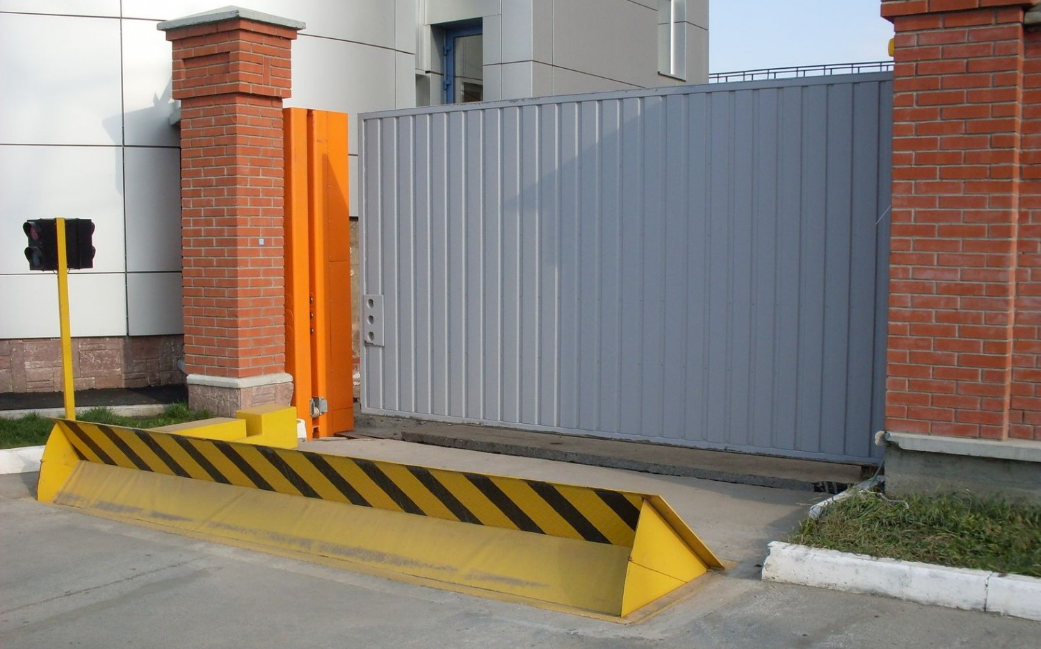
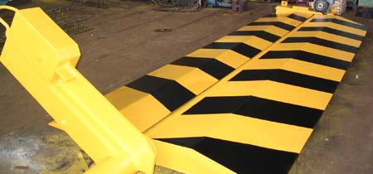

Ограждающие конструкции
ООО «ПРОМИНВЕСТГРУПП»
Производимая продукция:
Производство противотаранного и блокирующего оборудования
Карточка предприятия:
ИНН: 6910015842
Адрес: 171502, Тверская область, город Кимры, ул Орджоникидзе, д. 70
Сайт: https://promgroup.ru/
Эл. почта: prominvestgroup@list.ru
Телефоны (приемная): 8 (48236) 7-42-22
Вернуться в оглавление

Slide 15

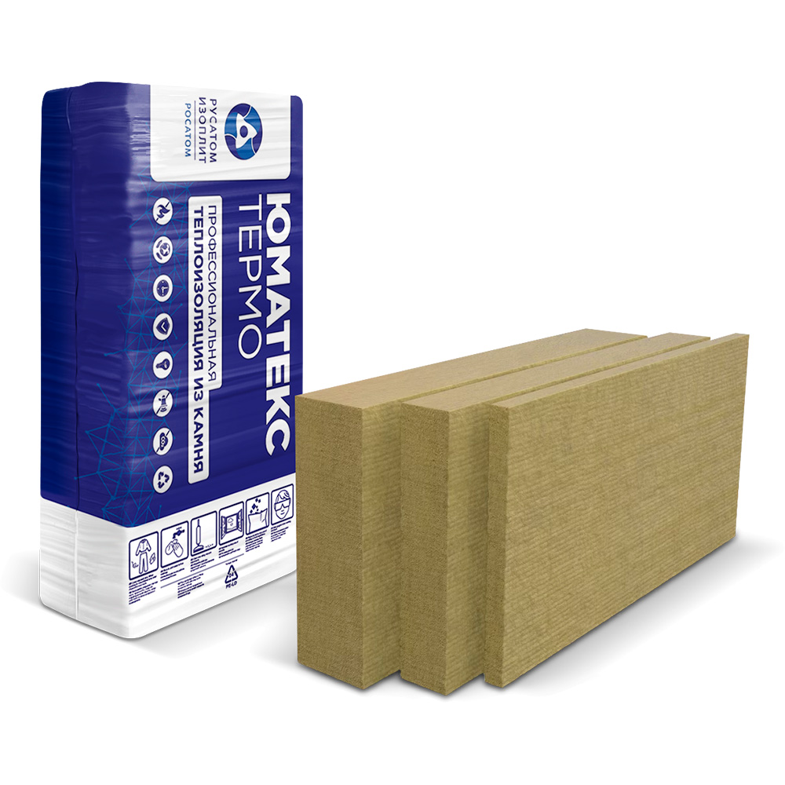
Теплоизоляционные материалы
ООО "РУСАТОМ ИЗОПЛИТ»
Производимая продукция: теплоизоляция из каменной ваты для строительства и ремонта зданий, судостроения, различных отраслей промышленности и энергетики.
Карточка предприятия:
ИНН: 6949013886
Адрес: 171277, Тверская Область, м.о. Конаковский, пгт Изоплит, ул Пионерская, д. 20
Сайт: https://umatextermo.ru/
Телефоны (приемная): 8 (800) 770-78-48
Вернуться в оглавление

Slide 16


Теплоизоляционные материалы
ООО «Каменный век»
Производимая продукция:
Производство базальтового волокна
Карточка предприятия:
ИНН: 5010027811
Адрес: Тверская область, г. Кимры, ул. Орджоникидзе, д. 83
Сайт: https://basfiber.com/ru
Эл. почта: info@basfiber.com
Телефоны (приемная): 8 (495) 197-88-00
ООО «ФОРМАТ»
Производимая продукция: Теплоизоляционный материал на основе вспененного полиэтилена для изоляции строительных конструкций стен, полов, кровли, систем вентиляции, для изоляции труб, емкостей, металлоизделий, в том числе для автомобильной промышленности, а также разнообразные виды упаковочных материалов.
Карточка предприятия:
ИНН: 7722829720
Адрес: 171296 Тверская область, Конаковский район, село Городня, ул. Садовая, д.40
Сайт: https://www.isocom.ru/
Эл. почта: info@isocom.ru
Телефоны (приемная): 8 (4822) 77-79-80
Вернуться в оглавление

Slide 17


Строительная химия
ООО «Тверской лакокрасочный
завод»
Производимая продукция:
- авторемонтные (грунты, порозаполнители, отвердители, прозрачные лаки, разбавители, краски);
индустриальные покрытия (грунты, отвердители, биндеры (основа), пигменты)
Карточка предприятия:
ИНН: 6901091702
Адрес: 170039, Тверская область, г. Тверь,
Паши Савельевой ул., д.45 строение 3
Сайт: https://paintfactory.ru/
Эл. почта: info@paintfactory.ru
Телефоны (приемная): 8 (4822) 79-07-77
ООО «Пластик-Строймаркет»
Производимая продукция: строительная химия под торговой маркой UNIVERSUM®: промышленные полы, антикоррозионные покрытия, огнезащитные материалы, гидроизоляционные материалы, сухие строительные смеси, клеи и герметики, энергосберегающие ппу покрытия, разметка дорог и маркировка аэродромов, термоизоляционные плиты, гидроизоляционные мембраны, поверхностно-активные вещества (павы), пигментные пасты, пластизоли
Карточка предприятия:
ИНН: 6950139428
Адрес: 170518, Тверская область, Калининский р-н, тер. Лебедево, ул Маршала Василевского, зд. 3
Сайт: https://untec.ru/ Эл. почта: info@untec.ru
Телефоны (приемная): 8-800-775-56-25
Вернуться в оглавление

Slide 18



Строительная химия
ООО «ИНТЕРРА ДЕКО ГРУПП»
Производимая продукция:
декоративные штукатурки и краски
Карточка предприятия:
ИНН: 6952037870
Адрес: 170019, Тверская область, г. Тверь,
ул. Пржевальского, д.80 литера а-3,
помещение 27
Сайт: https://maitre-deco.ru/
Эл. почта: contact@maitre-deco.ru
Телефоны (приемная/сбыт): 8 (495) 150 51 23
ООО «Колор технолоджи»
Производимая продукция:
Производство красок и лаков на основе полимеров
Карточка предприятия:
ИНН: 6950216048
Адрес: 170039 г. Тверь, ул. Паши Савельевой д. 78, оф. 18
Сайт: https://col-tech.ru/
Эл. почта: info@col-tech.ru
Телефоны (приемная / сбыт): 8 800 201 67 69
Вернуться в оглавление

Slide 19


Изделия из дерева
АО «Нелидовский ДОК»
Производимая продукция:
фанера различных сортов
Карточка предприятия:
ИНН: 691201469768
Адрес: 172523, Тверская область, г. Нелидово, ул. Заводская, д. 7
Сайт: www.neldok.ru
Эл. почта: neldoc@rambler.ru
Телефоны (приемная / сбыт): 8 (48266) 5-11-05 / 8 (48266) 5-77-93
ООО «Форекс»
Производимая продукция: фанера, деревянные фанерованные панели и аналогичные слоистые материалы, древесных плит из древесины и других одревесневших материалов
Карточка предприятия:
ИНН: 6932004347
Адрес: 171900, Тверская область, Максатихинский район, деревня Фабрика, микрорайон Льнозавод, дом 17, строение 1
Сайт: https://fanera-foreks.com/
Эл. почта: foreks2@yandex.ru
Телефоны (приемная / сбыт): +7 (48253) 5-15-76, 7 (48253) 5-15-84, 7 (920) 197-53-54
Вернуться в оглавление

Slide 20


Изделия из дерева
ООО «ДИСКАВЕРИ-ПЕНО»
Производимая продукция: пиломатериалы, топливные гранулы, домокомплекты, евровагонка, имитация бруса
Карточка предприятия:
ИНН: 6935504676
Адрес: 172770, Тверская Область, пгт Пено, ул. Жагренкова, д.13
Сайт: https://penowood.ru/
Телефоны (приемная): +7 (48230) 248‑43
Почта: mainbox@penowood.ru
ООО «Рябеево»
Производимая продукция:
шпон, фанера, деревянные плиты и панели
Карточка предприятия:
ИНН: 6950117495
Адрес: 170028, Тверская Область, г.о. Город Тверь, г Тверь, ул Коминтерна, д. 42, кабинет 4
Сайт: http://рябеево.рф/
Эл. почта: ryabeevo.plywood@gmail.com
Телефоны (приемная / сбыт): +7 (48253) 2-15-20, +7 (48253) 2-17-36
Вернуться в оглавление

Slide 21
Изделия из дерева
ФИЛИАЛ ООО «СТОД» В ГОРОДЕ ТОРЖОК – ПРЕДПРИЯТИЕ «ЛЕСОСЫРЬЕВОЕ ОБЕСПЕЧЕНИЕ»
Производимая продукция:
фанера, деревянные фанерованные панели и аналогичные слоистые материалы, древесных плит из древесины и других одревесневших материалов
Карточка предприятия:
ИНН: 691543002
Адрес: 172011, Тверская обл., г. Торжок, ул. Старицкая, д. 96а
Сайт: http://lsolvl.ru/ ; https://ultralam.com/ru/
Эл. почта: lsoinfo@lsolvl.ru
Телефоны (приемная): 8 (48251) 9-48-16
ООО «АКМО»
Производимая продукция:
пиломатериалы, кроме профилированных, толщиной более 6 мм, непропитанные железнодорожные и трамвайные шпалы из древесины
Карточка предприятия:
ИНН: 6912007163
Адрес: 1172527, Тверская Область, г.о. Нелидовский, г Нелидово, ул Глазова, д. 15
Сайт: https://akmo.ru/
Эл. почта: akmo@akmo.ru
Телефоны (приемная): +7 (48266) 5-53-91
Вернуться в оглавление

Slide 22
Изделия из дерева
ООО «ДИО»
Производимая продукция:
деревянные окна и двери из массива
Карточка предприятия:
ИНН: 6922005140
Адрес: 172610, Тверская область,
город Западная Двина, ул. Горького, д. 34 а,
офис 2
Сайт: https://tandemdvina.ru/
Эл. почта: dvinatandem@mail.ru
Телефоны (приемная): 8 (48265)2-19-33,
8-906-655-50-45
ООО «Бельские двери»
Производимая продукция:
деревянные строительные конструкции и столярных изделий
Карточка предприятия:
ИНН: 6918002235
Адрес: 172530, Тверская область, Бельский район, город Белый, улица Строителей, 10
Сайт: https://beldveri.ru/
Эл. почта: beldveri@mail.ru
Телефоны (приемная): +7 (48250) 2-25-49
Вернуться в оглавление

Slide 23


Изделия из дерева
ООО «Гарант»
Производимая продукция:
деревянные межкомнатные двери
Карточка предприятия:
ИНН: 6912007967
Адрес: 172527, Тверская Область, г.о. Нелидовский,
г Нелидово, ул Чайковского, д. 11
Сайт: http://dverygarant.ru/
Эл. почта: garant_doors@mail.ru, pekol.2000@mail.ru
Телефоны (приемная): 8 (48266) 5-29-61
ООО «Новые технологии»
Производимая продукция:
Производство фанеры березовой, влагостойкой
Карточка предприятия:
ИНН: 6916016190
Адрес: 171843, Тверская Область, г. Удомля, ул. Школьная, д.9
Сайт: https://rlfanera.ru/
Эл. почта: sales@rlfanera.ru
Телефоны (приемная): 8 (4822) 65-01-86
Вернуться в оглавление

Slide 24
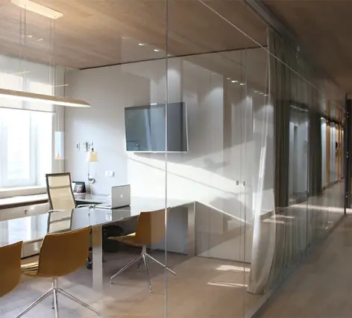
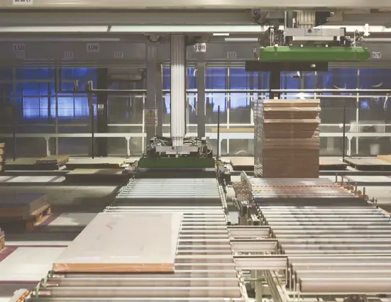
Изделия из дерева
ООО «Софья»
Производимая продукция:
межкомнатные двери, межкомнатные перегородки, системы открывания, скрытые двери, стеклянные двери, реечные перегородки, фурнитура, отделка стен, зеркала, плинтусы
Карточка предприятия:
ИНН: 6913006557
Адрес: 172746, Тверская область, г. Осташков, д Свапуще, Центральная ул., д.1 а
Сайт: https://sofiadoors.com/
Эл. почта: support@sofiadoors.com, ooosofia@mail.ru
Телефоны (приемная): 8 (800) 775-34-58
Вернуться в оглавление

Slide 25

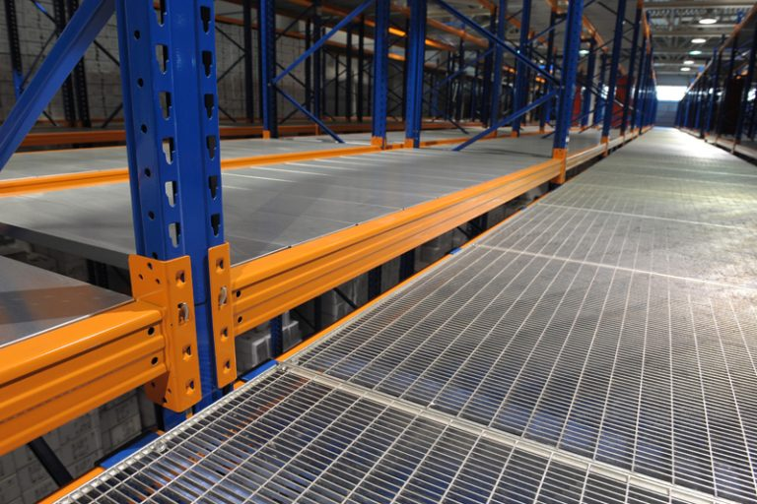
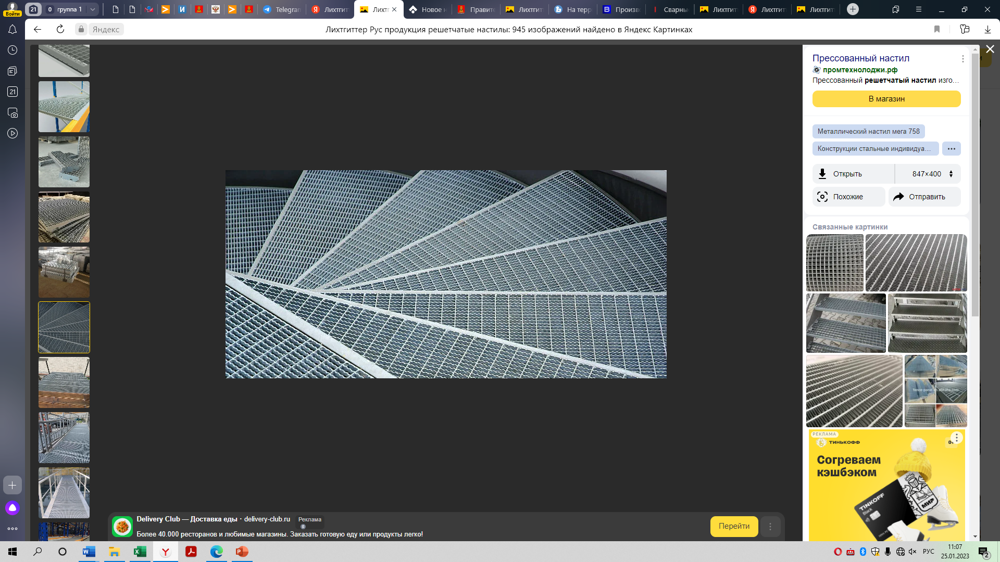
Прочие изделия из металла
ООО «Лихтгиттер Рус»
Производимая продукция:
решетчатые настилы
Карточка предприятия:
ИНН: 6949113714
Адрес: 170546, Тверская область, Калининский р-н, промзона Боровлево-2, стр. 1Д
Сайт: http://www.lichtgitter.ru/
Эл. почта: info@lichtgitter.ru
Телефоны (приемная): 8 (4822) 73-46-47
Вернуться в оглавление

Slide 26

Прочие изделия из металла
ООО «Стройснабкомплект»
Производимая продукция: изделия из алюминия
Карточка предприятия:
ИНН: 6952013879
Адрес: 170040, Тверская обл., г.о. город Тверь, г. Тверь, пр-кт Николая Корыткова, д. 46, ПОМЕЩ. 8, 9
Сайт: https://ssk.ooo/
Эл. почта: mail@ssk.ooo
Телефоны (приемная): 8 800 333-26-27
ООО «Техносталь»
Производимая продукция:
Производство строительных металлических конструкций, изделий и их частей
Карточка предприятия:
ИНН: 6950206297
Адрес: 170100, Тверская Область, г.Тверь проспект Калинина, д.68г
Сайт: http://tsgtv.ru/
Эл. почта: zakaz@tsgtv.ru
Телефоны (приемная): 8 (4822) 68-00-72
Вернуться в оглавление

Slide 27
Прочие изделия из металла
ООО «МЕТАВР»
Производимая продукция: металлообработка (лазерная резка, сборка металлоконструкций, проектирование, гибка листового металла, сварка, порошковая покраска), производство изделий на заказ
Карточка предприятия:
ИНН: 6950047424
Адрес: 170540, Тверская Область, м.р-н Калининский, с.п. Бурашевское, промзона Боровлево-2, зд. 2Б, помещ. 1
Сайт: https://metavr.ru/
Почта: info@metavr.ru
Телефоны (приемная): 8 800 500-88-69, +7 (4822) 790-190
ООО «СТМ»
Производимая продукция:
Производство строительных металлических конструкций, изделий и их частей
Карточка предприятия:
ИНН: 6952034903
Адрес: 170100, Тверская Область, г. Тверь, Старицкое ш., 15, оф. 313
Сайт: https://www.stm-factory.ru/
Эл. почта: ZAKAZ@STM-FACTORY.RU
Телефоны (приемная): 8 (4822) 65-60-55
Вернуться в оглавление

Slide 28
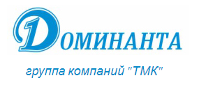
Прочие изделия из металла
ООО «Доминанта»
Производимая продукция:
Пластиковые, алюминиевые окна; межкомнатные, входные двери; фасадное остекление, напольные покрытия, дома из бруса и др.
Карточка предприятия:
ИНН: 6950082309
Адрес: 170100, Тверская Область, г. Тверь, ул. Индустриальная, д. 13б стр. 7, оф. 31
Сайт: https://tmk-company.ru/
Эл. почта: glavbuh@tmk-company.ru
Телефоны (приемная): 8-800-555-93-25
Завод металлоконструкций Ferma (ГК БЕТОН-БЕТОН)
Производимая продукция: Изготовление кран-балок, колесоотбойников, силосных конструкций, металлоконструкций, подкрановых балок
Карточка предприятия:
Адрес: 170530, Тверская область, Калининский район, Эммаусское сельское поселение, территория Промзоны ЦПТ, строение 1
Сайт: https://ferma-metall.ru/
Почта: info@ferma-metall.ru
Телефоны (приемная): 8 (903) 075-38-55; 8 (904) 004-73-42
Вернуться в оглавление

Slide 29


Метизы и крепежи
ООО «ПК «Металит»
Производимая продукция:
Производство крепежа, метизов и металлоизделий
Карточка предприятия:
ИНН: 5007108549
Адрес: Тверская область, г. Кимры, ул. Орджоникидзе, 68Г
Сайт: https://pkmetalit.ru/
Эл. почта: infopkmetalit@mail.ru
Телефоны (приемная): 8 (906) 653 16 46
ООО «АНКЕР69»
Производимая продукция:
Производство крепежных изделий
Карточка предприятия:
ИНН: 6910021691
Адрес: 171502, Тверская область, город Кимры, ул Орджоникидзе, д. 83
Сайт: http://anker69.ru/
Эл. почта: zakaz@anker69.ru
Телефоны (приемная): 8-800-700-06-82
Вернуться в оглавление

Slide 30

Товарный бетон
ООО «ЭЛТРА»
Производимая продукция:
бетон и пескобетон
Карточка предприятия:
ИНН: 6950019089
Адрес: 170043, Тверская область, г. Тверь, ул. 8 Марта, д.23
Сайт: http://betontver.ru/
Эл. почта: 4822440308@mail.ru
Телефоны (приемная): 8 4822 477-478
АО «ТЖБИ-4»
Производимая продукция:
бетонные и растворные смеси общего назначения
Карточка предприятия:
ИНН: 6903008805
Адрес: 170017, Тверская область, г. Тверь, Коняевская ул., д. 1
Сайт: https://www.tzhbi4.ru/
Эл. почта: sales@tzhbi4.ru
Телефоны (приемная): 8 (4822) 65-56-44, 8 (4822) 77-61-11, 8 (4822) 33-27-70
Вернуться в оглавление

Slide 31


Товарный бетон
ООО «Тверской бетонный завод №1»
Производимая продукция:
товарный бетон, раствор бетонный
и пескобетон
Карточка предприятия:
ИНН:6906012768
Адрес: 170022, Тверская область, г. Тверь, Можайского ул., д.89
Сайт: https://betonvtveri.ru
Эл. почта: tbz301220@gmail.com
Телефоны (приемная): 8 (4822) 30-12-20
ООО «Раслово-Бетон»
Производимая продукция:
Товарный бетон, сухие бетонные смеси, щебень, песок, гравий
Карточка предприятия:
ИНН:6950196909
Адрес: 170024, Тверская область, г. Тверь, пр-т Николая Корыткова, д. 3б, ком. 900, Промышленный парк "Раслово"
Сайт: https://raslovo-beton.ru/
Эл. почта: raslovo-beton@yandex.ru
Телефоны (приемная): 8-910-010-00-55
Вернуться в оглавление

Slide 32


Товарный бетон
ООО «Бетогор СК»
Производимая продукция:
Щебень, товарный бетон
Карточка предприятия:
ИНН: 6949114210
Адрес: Тверская область, г. Тверь, д. Боровлево, зд. 16
Сайт: https://betogor.ru/
Эл. почта: info@betogor.ru
Телефоны (приемная): 8 (4822) 302—333
ООО «Промбетон»
Производимая продукция:
Товарный бетон, раствор бетонный
и пескобетон, керамзитобетон
Карточка предприятия:
ИНН: 6950221633
Адрес: 170040, Тверская область, г. Тверь, пр-т Николая Корыткова, д. 17, пом. 10.
Сайт: https://prom-beton.su/
Эл. почта: info@prom-beton.su
Телефоны (приемная): 8 (4822) 45-45-95
Вернуться в оглавление

Slide 33

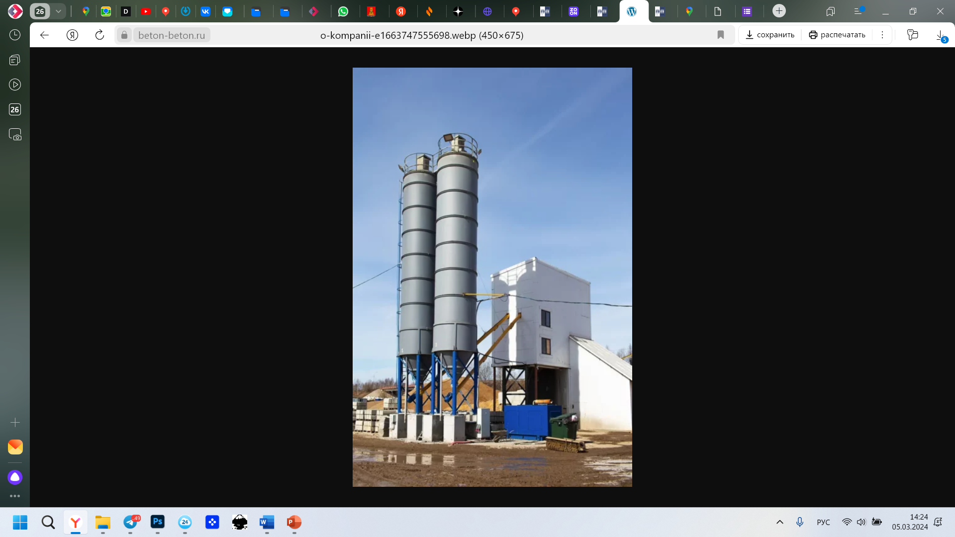
Товарный бетон
ООО РТС (ГК БЕТОН-БЕТОН)
Производимая продукция: производство товарного бетона, полимерных материалов, металлоконструкций, пластиковых колодцев и труб, деревянных окон и фасадных систем
Карточка предприятия:
Адрес: Тверская область, Калининский район, Эммаусское сельское поселение, территория Промзоны ЦПТ, с3
Сайт: https://beton-beton.ru/
Телефоны (приемная): +7 (495) 109-22-99
Почта: info@beton-beton.ru
Вернуться в оглавление

Slide 34


Пиломатериалы
АО «Вышневолоцкий леспромхоз»
Производимая продукция:
клееный брус, конструкционная балка, домокомплекты фахверк, топливные брикеты RUF
Карточка предприятия:
ИНН: 6920000281
Адрес: 171157, Тверская область, г. Вышний Волочек, Красноармейская ул., д.30
Производство: 171157, Тверская область, г.Вышний Волочёк, 8-ая Пролетарская улица, 35
Сайт: https://www.vvlesprom.com/
Эл. почта: vvlesprom@mail.ru
Телефоны (приемная):8 (48233) 6-01-01
ООО «Лесокомбинат»
Производимая продукция: пиломатериалы (доска, брус, брусок), круглый лес (сосна, ель, береза, осина)
Карточка предприятия:
ИНН: 6911030057
Адрес: 171894, Тверская обл., Лесной р-он, с. Сорогожское, ул. Советская, д.23
Сайт: https://lesokombinat69.ru
Эл. почта: 100lesov@inbox.ru
Телефоны (приемная / сбыт): 8 (482) 717-42-23
Вернуться в оглавление

Slide 35

Пиломатериалы
ООО «ТВЕРЬИНТЕРЛЕС»
Производимая продукция:
Компания осуществляет заготовку и
переработку древесины
Карточка предприятия:
ИНН:6939011745
Адрес: 172200, Тверская Область, Селижаровский м.о., пгт. Селижарово, ул. Ленина, д. 116
Сайт: http://seligles.ru
Эл. почта: seligles@mail.ru
Телефоны (приемная): 7 (48269) 2-55-02
ООО «ДИСКАВЕРИ-ПЕНО»
Производимая продукция: пиломатериалы, топливные гранулы, домокомплекты, евровагонка, имитация бруса
Карточка предприятия:
ИНН: 6935504676
Адрес: 172770, Тверская Область, пгт Пено, ул. Жагренкова, д.13
Сайт: https://penowood.ru/
Телефоны (приемная): +7 (48230) 248‑43
Почта: mainbox@penowood.ru
Вернуться в оглавление

Slide 36

Пиломатериалы
ООО «Тверьвуд»
Производимая продукция:
Лесозаготовки
Карточка предприятия:
ИНН: 6950030981
Адрес: 170100, ТВЕРСКАЯ ОБЛАСТЬ, ГОРОД ТВЕРЬ, БУЛЬВАР РАДИЩЕВА, ДОМ 48, ОФИС 6
Сайт: http://tverwood.ru/
Эл. почта: tverwood@mail.ru
Телефоны (приемная): 8 (4822) 79-06-14
ООО «ЛПХ «СИЯНИЕ»
Производимая продукция:
полный цикл по заготовке и глубокой переработке древесины
Карточка предприятия:
ИНН: 6922003175
Адрес: 172630, Тверская Область,
м.о. Западнодвинский, пгт Старая Торопа,
ул Комсомольская, зд. 2А
Сайт: http://lph-siyanie.ru/
Телефоны (приемная): +7(495)287-76-66
Почта: lph@siyanie.ru
Вернуться в оглавление

Slide 37
Пиломатериалы
ООО «АКМО»
Производимая продукция:
пиломатериалы, кроме профилированных, толщиной более 6 мм, непропитанные железнодорожные и трамвайные шпалы из древесины
Карточка предприятия:
ИНН: 6912007163
Адрес: 1172527, Тверская Область, г.о. Нелидовский, г Нелидово, ул Глазова, д. 15
Сайт: https://akmo.ru/
Эл. почта: akmo@akmo.ru
Телефоны (приемная): +7 (48266) 5-53-91
ООО «Лагуна»
Производимая продукция:
пиломатериалы
Карточка предприятия:
ИНН: 6901023357
Адрес: 171720, Тверская Область, г. Весьегонск, ул. Советская, д. 114
Сайт:
Эл. почта: ooolaguna@inbox.ru
Телефоны (приемная): +7 (48264) 2-11-32
Вернуться в оглавление

Slide 38
2. Материалы для внутренних отделочных работ и интерьера

Slide 39

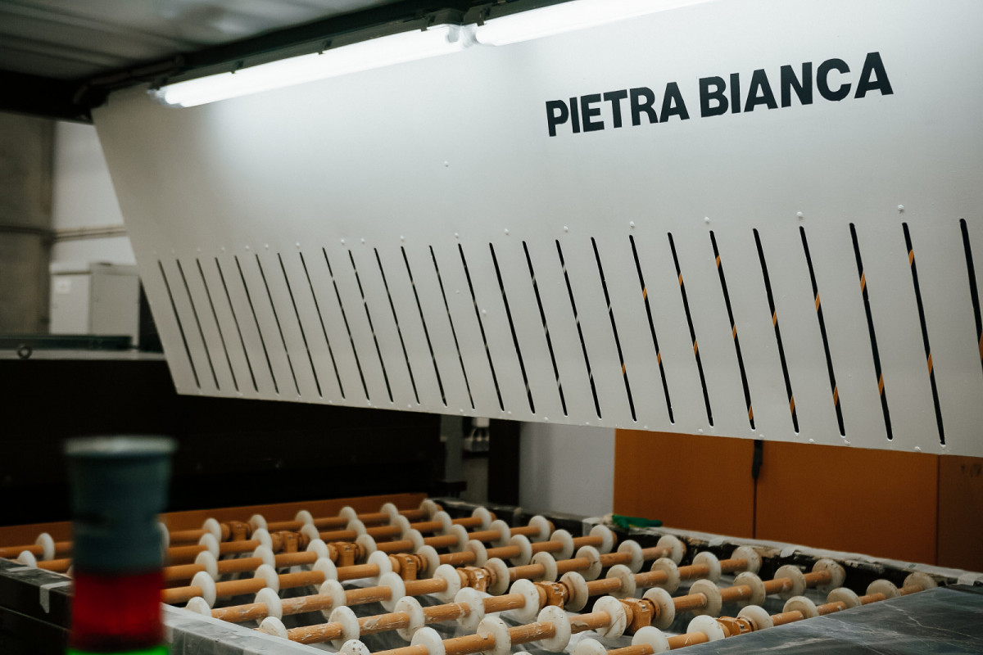
Материалы для внутренних отделочных работ и интерьера
ООО «Белый Камень»
Производимая продукция:
каменные слэбы любой толщины из блоков натурального камня
Карточка предприятия:
ИНН: 7733906769
Адрес: 121552, город Москва, Островная ул, д. 2,
офис 248, д. 51
Сайт: https://pietrabianca.ru/
Эл. почта: info@pietrabianca.ru
Телефоны (приемная): 8 (495) 739-38-80
Вернуться в оглавление

Slide 40
Материалы для внутренних отделочных работ и интерьера
ООО «Каменный век»
Производимая продукция:
Производство базальтового волокна
Карточка предприятия:
ИНН: 5010027811
Адрес: Тверская область, г. Кимры, ул. Орджоникидзе, д. 83
Сайт: https://basfiber.com/ru
Эл. почта: info@basfiber.com
Телефоны (приемная): 8 (495) 197-88-00
ООО «ФОРМАТ»
Производимая продукция: Теплоизоляционный материал на основе вспененного полиэтилена для изоляции строительных конструкций стен, полов, кровли, систем вентиляции, для изоляции труб, емкостей, металлоизделий, в том числе для автомобильной промышленности, а также разнообразные виды упаковочных материалов.
Карточка предприятия:
ИНН: 7722829720
Адрес: 171296 Тверская область, Конаковский район, село Городня, ул. Садовая, д.40
Сайт: https://www.isocom.ru/
Эл. почта: info@isocom.ru
Телефоны (приемная): 8 (4822) 77-79-80
Вернуться в оглавление

Slide 41


Материалы для внутренних отделочных работ и интерьера
ООО «Вергокан»
Производимая продукция: короба напольные промышленные, проволочные кабельные лотки, лестничные лотки, монтажные системы, напольные системы, огнестойкие системы E30-E60-E90, нержавеющая сталь
Карточка предприятия:
ИНН: 6911024511
Адрес: 171260, Тверская область, Конаковский р-н, пгт Редкино, Промышленная ул., д. 2
Сайт: www.vergokan.com
Эл. почта: vergokansupportrussia@atkore.com
Телефоны (приемная): 8 (800) 250 58 23, 8 (499) 922 40 14
АО «ДКС»
Производимая продукция: производство кабеленесущих систем и низковольтного оборудования
Карточка предприятия:
ИНН: 6905062011
Адрес: 170025, Тверская область, г. Тверь, ул. Бочкина, д.15
Сайт: http://dkc.ru
Эл. почта: tver@dkc.ru
Телефоны (приемная): 8 (4822) 77-79-80
Вернуться в оглавление

Slide 42
Материалы для внутренних отделочных работ и интерьера
ООО «Тверской лакокрасочный
завод»
Производимая продукция:
- авторемонтные (грунты, порозаполнители, отвердители, прозрачные лаки, разбавители, краски);
индустриальные покрытия (грунты, отвердители, биндеры (основа), пигменты)
Карточка предприятия:
ИНН: 6901091702
Адрес: 170039, Тверская область, г. Тверь,
Паши Савельевой ул., д.45 строение 3
Сайт: https://paintfactory.ru/
Эл. почта: info@paintfactory.ru
Телефоны (приемная): 8 (4822) 79-07-77
ООО «Пластик-Строймаркет»
Производимая продукция: строительная химия под торговой маркой UNIVERSUM®: промышленные полы, антикоррозионные покрытия, огнезащитные материалы, гидроизоляционные материалы, сухие строительные смеси, клеи и герметики, энергосберегающие ппу покрытия, разметка дорог и маркировка аэродромов, термоизоляционные плиты, гидроизоляционные мембраны, поверхностно-активные вещества (павы), пигментные пасты, пластизоли
Карточка предприятия:
ИНН: 6950139428
Адрес: 170518, Тверская область, Калининский р-н, тер. Лебедево, ул Маршала Василевского, зд. 3
Сайт: https://untec.ru/ Эл. почта: info@untec.ru
Телефоны (приемная): 8-800-775-56-25
Вернуться в оглавление

Slide 43
Материалы для внутренних отделочных работ и интерьера
ООО «ИНТЕРРА ДЕКО ГРУПП»
Производимая продукция:
декоративные штукатурки и краски
Карточка предприятия:
ИНН: 6952037870
Адрес: 170019, Тверская область, г. Тверь,
ул. Пржевальского, д.80 литера а-3,
помещение 27
Сайт: https://maitre-deco.ru/
Эл. почта: contact@maitre-deco.ru
Телефоны (приемная/сбыт): 8 (495) 150 51 23
ООО «Колор технолоджи»
Производимая продукция:
Производство красок и лаков на основе полимеров
Карточка предприятия:
ИНН: 6950216048
Адрес: 170039 г. Тверь, ул. Паши Савельевой д. 78, оф. 18
Сайт: https://col-tech.ru/
Эл. почта: info@col-tech.ru
Телефоны (приемная / сбыт): 8 800 201 67 69
Вернуться в оглавление

Slide 44


Материалы для внутренних отделочных работ и интерьера
ООО «Тверьтрубпласт»
Производимая продукция:
полиэтиленовые трубы
Карточка предприятия:
ИНН: 6905052172
Адрес: 170017, Тверская область, г. Тверь, промзона Лазурная, д. 35
Сайт: http://tvtp.ru/
Эл. почта: info@tvtp.ru
Телефоны (приемная / сбыт): 8 (4822) 77-61-31
ООО «Альстром-Мункшо Тверь»
Производимая продукция:
стеклохолст (основа для производства ПВХ-линолеума
на вспененной основе) и малярный стеклохолст
Карточка предприятия:
ИНН: 6911024261
Адрес: 171260, Тверская область, Конаковский р-н,
пгт Редкино, Промышленная ул., д.11
Сайт: www.ahlstrom-munksjo.com
Эл. почта: info.tver@ahlstrom-munksjo.com
Телефоны (приемная): 8 (495) 644 13 50
Вернуться в оглавление

Slide 45


Материалы для внутренних отделочных работ и интерьера
ООО «Креп-Пласт»
Производимая продукция: сотовый поликарбонат, монолитный поликарбонат, комплектующие для поликарбоната, расчет поликарбоната, теплицы, капельный полив, термоприводы, санузлы/душевые дачные
Карточка предприятия:
ИНН: 7716874450
Адрес: 115477, город Москва, Промышленная ул, д. 4 стр. 1, этаж 1 помещ. IV, комната № 12
Сайт: https://kinplast.ru/
Эл. почта: info@kin.su
Телефоны (приемная): 8 (495) 909-85-00
ООО «Текос»
Производимая продукция:
cайдинг TECOS, фасадные панели, террасная доска (ДПК), водосточная система, софит для подшивки, аксессуары для сайдинга
Карточка предприятия:
ИНН: 6911022345
Адрес: 171260, Тверская область, Конаковский р-н, пгт Редкино, Промышленная ул., д.10
Сайт: https://tecos.ru/
Эл. почта: office@tecos.ru
Телефоны (приемная / сбыт): 8 (495) 123-33-15
Вернуться в оглавление

Slide 46
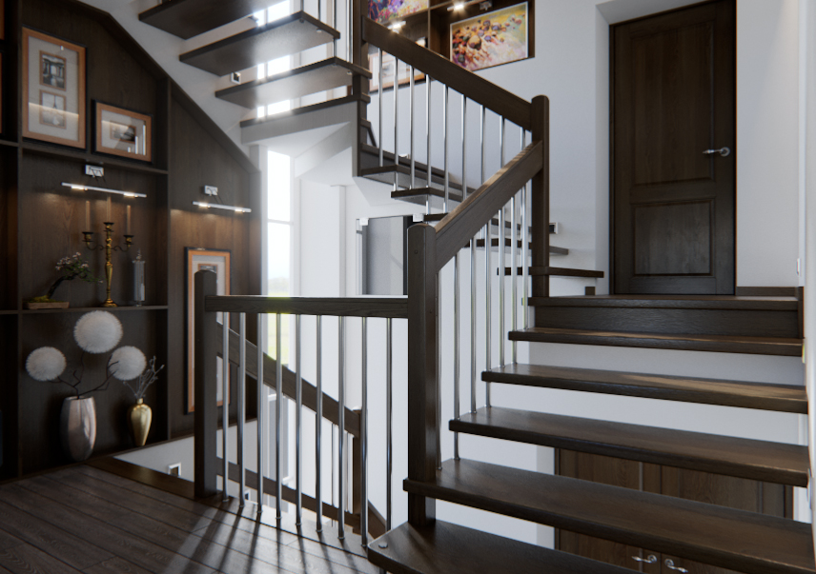
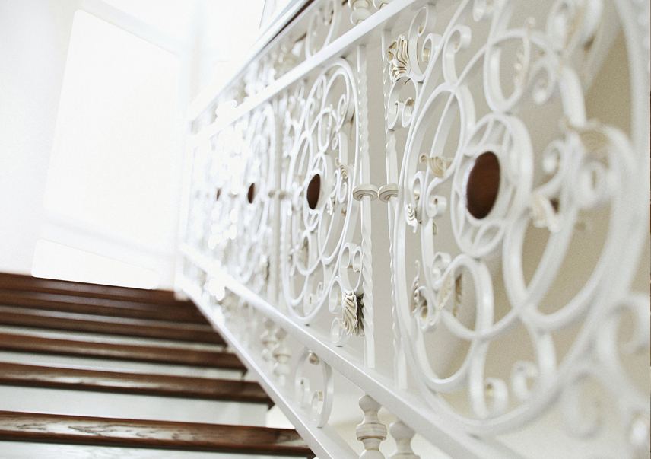

Материалы для внутренних отделочных работ и интерьера
ООО «ПМК»
Производимая продукция: Производство лестниц
Карточка предприятия:
ИНН: 6950147549
Адрес: 170006, Тверская область, город Тверь, Бежецкое шоссе, 130
Сайт: https://lestv.ru/
Эл. почта: mail@lestv.ru
Телефоны (приемная): 8 (4822) 75-24-70
Вернуться в оглавление

Slide 47
3. Инженерные сети и инфраструктура:
Электрические и светотехнические изделия
Отопительное и вентиляционное оборудование
Системы безопасности и автоматизации
Системы очистки воздуха, воды и стоков
Комплектация для линейных объектов
Специальное оборудование

Slide 48


Электрические и светотехнические изделия
ООО ЛИХОСЛАВЛЬСКИЙ ЗАВОД
«СВЕТОТЕХНИКА»
Производимая продукция:
светотехническое оборудование, светильники, прожекторы, пускорегулирующие аппараты
Карточка предприятия:
ИНН: 6931000029
Адрес: 171210, Тверская обл., г. Лихославль, ул. Первомайская, д. 51
Сайт: https://bl-g.ru/ , galad.ru
Эл. почта: info@bl-g.ru
Телефоны (приемная): 8 (48261) 3-59-04
ООО «ПК ДСТ»
Производимая продукция:
светотехническое оборудование
Карточка предприятия:
ИНН: 6950217193
Адрес: 170100, Тверская область, город Тверь, пл. Гагарина, д. 1 зд. энергоцеха, помещ. 4
Сайт: https://pkdst.com/
Эл. почта: info@pkdst.com
Телефоны (приемная): 8 (920) 195-14-14
Вернуться в оглавление

Slide 49


Электрические и светотехнические изделия
ООО «Тверьэлектрокабель»
Производимая продукция: производство кабельно-проводниковой продукции
Карточка предприятия:
ИНН: 6950267324
Адрес: 170017, Тверская область, г Тверь, Сердюковская ул, д. 15
Сайт: https://tvercable.ru/
Телефоны (приемная): 8-495-445-42-24 ;8-916-451-33-55
Почта: zakaz@tdtek.ru
ООО «ТВЭК»
Производимая продукция: производство кабельно-проводниковой продукции
Карточка предприятия:
ИНН: 6950154546
Адрес: 170100, Тверская область, г Тверь, Индустриальная ул, д. 13, помещ. 19
Сайт: https://tvekabel.ru/
Телефоны (приемная): 8-495-208-31-03
Почта: info@tvekabel.ru
Вернуться в оглавление

Slide 50
Электрические и светотехнические изделия
ООО «Вергокан»
Производимая продукция: короба напольные промышленные, проволочные кабельные лотки, лестничные лотки, монтажные системы, напольные системы, огнестойкие системы E30-E60-E90, нержавеющая сталь
Карточка предприятия:
ИНН: 6911024511
Адрес: 171260, Тверская область, Конаковский р-н, пгт Редкино, Промышленная ул., д. 2
Сайт: www.vergokan.com
Эл. почта: vergokansupportrussia@atkore.com
Телефоны (приемная): 8 (800) 250 58 23, 8 (499) 922 40 14
АО «ДКС»
Производимая продукция: производство кабеленесущих систем и низковольтного оборудования
Карточка предприятия:
ИНН: 6905062011
Адрес: 170025, Тверская область, г. Тверь, ул. Бочкина, д.15
Сайт: http://dkc.ru
Эл. почта: tver@dkc.ru
Телефоны (приемная): 8 (4822) 77-79-80
Вернуться в оглавление

Slide 51


Электрические и светотехнические изделия
ООО «ЭЛЕКТРОЛАЙТИНГ»
Производимая продукция: различные виды ламп накаливания, термо- и теплоизлучателей
Карточка предприятия:
ИНН: 6931010355
Адрес: 171205, Тверская Область, м.о. Лихославльский, пгт Калашниково, ул Ленина, д. 1А, помещ. 3
Сайт: https://kelz.ru/
Телефоны (приемная): 8 (48261) 3-42-41; 8 (48261) 3-35-15; 8 (499) 490-66-62
Почта: ellaiting@yandex.ru
АО «Андреапольский фарфоровый завод»
Производимая продукция:
керамические и фарфоровые изоляторы
Карточка предприятия:
ИНН: 6917000517
Адрес: 172800, Тверская обл., г. Андреаполь, ул. Измайлова, д. 1
Сайт: https://farforzavod.ru/
Эл. почта: afzawod@mail.ru
Телефоны (приемная): 8 (48267) 3-14-54
Вернуться в оглавление

Slide 52

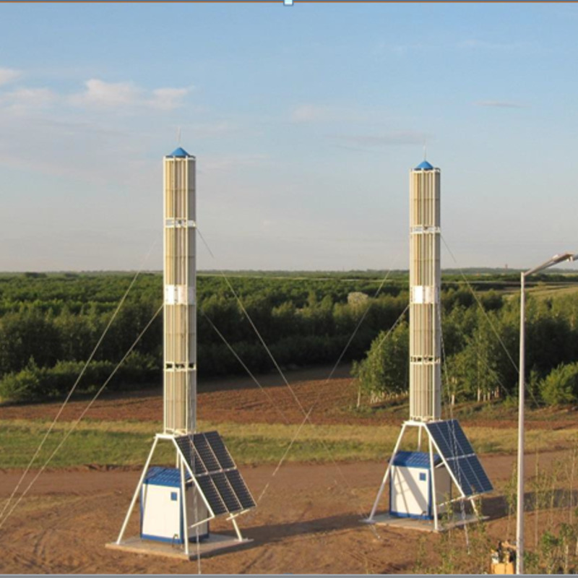
Электрические и светотехнические изделия
АО «Исток»
Производимая продукция: кондитерское оборудование, геофизические двигатели, ВЭУ «ИСТОК», источники энергии на СП, генераторы
Карточка предприятия:
ИНН: 6903000041
Адрес: 170100, Тверская область, г. Тверь, ул. Вагжанова, д.21
Сайт: https://istok-tver.ru/
Эл. почта: istok@inbox.ru
Телефоны (приемная): 8 (4822) 32-36-15; 8 (4822) 34-91-53
Вернуться в оглавление

Slide 53


Отопительное и вентиляционное оборудование
ООО «Бологовский арматурный завод»
Производимая продукция: латунные/никелированные шаровые краны, кран-фильтры, клапаны, фитинги, комплектующие
Карточка предприятия:
ИНН: 6908017634
Адрес: 171081, Тверская обл., г. Бологое, ул. Горская, д. 88
Сайт: https://bolarm.ru
Эл. почта: info@bolarm.com
Телефоны (приемная): 8 (495) 190-70-25, 8 (48238) 2-21-13
ООО «ХЕНК ГРУПП»
Производимая продукция:
Производство прочих готовых металлических изделий
Карточка предприятия:
ИНН: 7734449258
Адрес: Тверская область, г. Зубцов, ул. Промышленная, д.9
Сайт: https://zavodas.ru
Эл. почта: info@zavodas.ru
Телефоны (приемная): +7 499 755 88 37
Вернуться в оглавление

Slide 54


Отопительное и вентиляционное оборудование
ООО «ЗАВОД ЭКОСТРАДА»
Производимая продукция:
Производство промышленного холодильного и вентиляционного оборудования
Карточка предприятия:
ИНН: 6949110512
Адрес: 171271, Тверская обл., Конаковский м.о., Новозавидовский пгт., ул. Фабричная, д.1, оф.1
Сайт: https://экострада.рф/
Эл. почта: info@zavodstrada.ru
Телефоны (приемная): 8 (800) 551-22-82
ООО «КЗТО «РАДИАТОР»
Производимая продукция:
производство бытовых неэлектрических приборов
Карточка предприятия:
ИНН: 6910010481
Адрес: 171502, Тверская обл., г. Кимры, ул. Орджоникидзе, д.83а
Сайт: https://kztoradiator.ru/
Эл. почта sales@kztoradiator.ru
Телефоны (приемная): +7 (495) 120-17-66
Вернуться в оглавление

Slide 55


Отопительное и вентиляционное оборудование
ООО НПП «ЗЕВС»
Производимая продукция:
вентиляционное, холодильное, отопительное оборудование
Карточка предприятия:
ИНН:7704302547
Адрес: 171505, Тверская область, г. Кимры, ул. 50 лет ВЛКСМ, дом № 11
Сайт: https://www.nppzeus.ru/
Эл. почта: info@nppzeus.ru
Телефоны (приемная): 8 (495) 215-54-05
ООО «ВЕГА»
Производимая продукция: Производство промышленного холодильного и вентиляционного оборудования
Карточка предприятия:
ИНН: 6950223550
Адрес: 170025, Тверская обл., г. Тверь, ул. Бочкина, д. 18, офис 3
Сайт: https://vega-air.com/
Эл. почта: info@vega-air.com
Телефоны (приемная): 8 (800) 600-54-69
Вернуться в оглавление

Slide 56
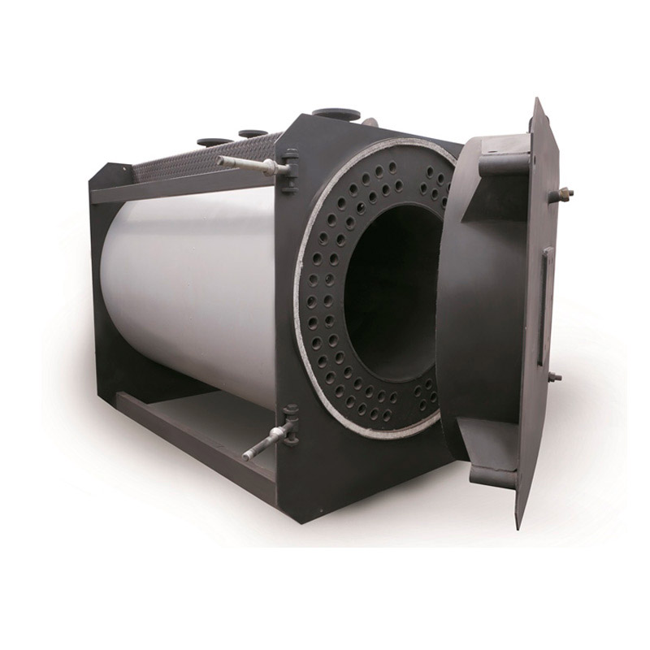

Отопительное и вентиляционное оборудование
ООО «ЛАИН ТЕХНОЛОГИИ»
Производимая продукция: производство промышленных котельных и оборудования к ним
Карточка предприятия:
ИНН: 7715866954
Адрес: Тверь, ул. Малые Перемерки, 18Б
Сайт: https://genum.pro/
Эл. почта: info@genum.pro
Телефоны (приемная): 8 495 620-59-37
Вернуться в оглавление

Slide 57

Системы безопасности и автоматизации
ООО «АКОМ»
Производимая продукция:
Производство электромагнитных замков, блоков бесперебойного питания, а также услуги металлообработки
Карточка предприятия:
ИНН: 6902026858
Адрес: 170040, Тверская область, город Тверь, пр-кт Николая Корыткова, д. 43д, офис 1
Сайт: https://akom-tver.ru/
Эл. почта: akomtver@mail.ru
Телефоны (приемная): 8 (4822) 44-62-77
ООО «ПРОМИНВЕСТГРУПП»
Производимая продукция:
Производство противотаранного и блокирующего оборудования
Карточка предприятия:
ИНН: 6910015842
Адрес: 171502, Тверская область, город Кимры, ул Орджоникидзе, д. 70
Сайт: https://promgroup.ru/
Эл. почта: prominvestgroup@list.ru
Телефоны (приемная): 8 (48236) 7-42-22
Вернуться в оглавление

Slide 58
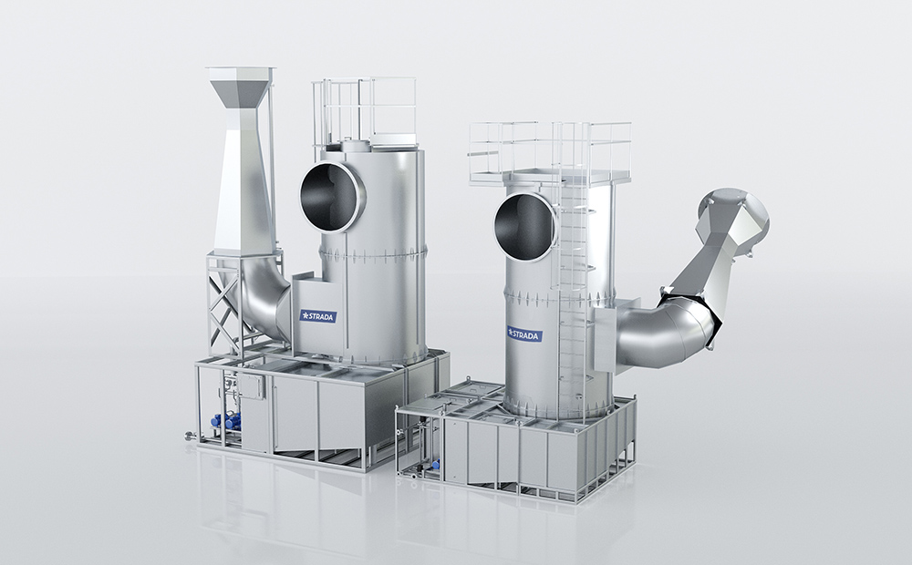
Системы очистки воздуха, воды и стоков
ООО «ЗАВОД ЭКОСТРАДА»
Производимая продукция:
Производство промышленного холодильного и вентиляционного оборудования
Карточка предприятия:
ИНН: 6949110512
Адрес: 171271, Тверская обл., Конаковский м.о., Новозавидовский пгт., ул. Фабричная, д.1, оф.1
Сайт: https://экострада.рф/
Эл. почта: info@zavodstrada.ru
Телефоны (приемная): 8 (800) 551-22-82
Вернуться в оглавление

Slide 59


Системы очистки воздуха, воды и стоков
ООО «Тверская промышленная компания»
Производимая продукция: системы аспирации по очистке загрязненного воздуха и фильтрации пыли
Карточка предприятия:
ИНН: 6901054549
Адрес: 170100, г. Тверь, Московское шоссе 20т/2.
Сайт: https://www.tverprom.ru/
Эл. почта: k-tverprom@yandex.ru
Телефоны (приемная): +7 (930) 156-09-29
ООО «Сумма технологий очистки воды»
Производимая продукция: промышленные очистные сооружения и станции водоподготовки
Карточка предприятия:
ИНН: 7735152147
Адрес: Тверская обл., Калининский район, п. Эммаусс, 40.
Сайт: https://stowater.com/
Эл. почта: stow_zavod@stowater.com
Телефоны (приемная): 8 (495) 191-31-44
Вернуться в оглавление

Slide 60

Системы очистки воздуха, воды и стоков
ООО «КОМЭКОПРОМ»
Производимая продукция: производство промышленного инженерного высокотехнологичного оборудования водоотведения и водоподготовки, емкостного оборудования
Карточка предприятия:
ИНН:6911019381
Адрес: Тверская обл., город Конаково, улица Восточно-промышленный район, дом 7
Сайт: комэкопром.рф
Эл. почта: info@komekoprom.ru
Телефоны (приемная): 8 (48242) 37175, 8 (48242) 30428
ОАО «ЭНЕРГОМАШ»
Производимая продукция: оборудование для поддержания технологических параметров воздуха в промышленных помещениях (циклоны, пылеуловители, скрубберы, промышленные калориферы, воздушно-отопительные агрегаты, нестандартное пылеулавливающее оборудование, системы аспирации)
Карточка предприятия:
ИНН: 6902014500
Адрес: 170039, Тверская Область, г.о. Город Тверь, г Тверь, ул Паши Савельевой, д. 64
Сайт: http://www.energomash-tver.ru/
Эл. почта: 4822553680@mail.ru
Телефоны (приемная): 8(4822) 55-36-80, 64-37-50, +7(903)805-37-63
Вернуться в оглавление

Slide 61


Системы очистки воздуха, воды и стоков
ООО «БиоПласт»
Производимая продукция:
Производство изделий из пластмасс
Карточка предприятия:
ИНН: 9731018056
Адрес: Тверская обл., пгт Редкино,
ул. Промышленная 13
Сайт: helyx-systems.com
Эл. почта: info@helyx-systems.com
Телефоны (приемная): 8 (800) 555-18-21
ООО «ТД «ТЕРРИТОРИЯ КОМФОРТА» (ГК БЕТОН-БЕТОН)
Производимая продукция: пластиковые колодцы, трубы и фитинги
Карточка предприятия:
ИНН: 9731029065
Адрес: Тверская область, Калининский муниципальный округ, территория Промзоны ЦПТ, с1
Сайт: https://pnd.pro/
Эл. почта: plastico@tver-pk.ru
Телефоны (приемная): 8 (4822) 22-31-30
Вернуться в оглавление

Slide 62
Комплектация для линейных объектов
ООО «Каменный век»
Производимая продукция:
Производство базальтового волокна
Карточка предприятия:
ИНН: 5010027811
Адрес: Тверская область, г. Кимры, ул. Орджоникидзе, д. 83
Сайт: https://basfiber.com/ru
Эл. почта: info@basfiber.com
Телефоны (приемная): 8 (495) 197-88-00
ООО «ПК ДСТ»
Производимая продукция:
светотехническое оборудование
Карточка предприятия:
ИНН: 6950217193
Адрес: 170100, Тверская область, город Тверь, пл. Гагарина, д. 1 зд. энергоцеха, помещ. 4
Сайт: https://pkdst.com/
Эл. почта: info@pkdst.com
Телефоны (приемная): 8 (920) 195-14-14
Вернуться в оглавление

Slide 63
Комплектация для линейных объектов
АО «Конаковский завод стальных конструкций»
Производимая продукция: опоры ЛЭП, жесткая анкерная линия, опоры освещения, опоры РЖД, антенные опоры, порталы ОРУ, строительные металлоконструкции
Карточка предприятия:
ИНН: 6911000550
Адрес: 171252, Тверская обл., г. Конаково, ул. Промышленная, д. 1
Сайт: https://kon-esk.ru/
Эл. почта: info@kon-esk.ru
Телефоны (приемная / сбыт): 8 (48242) 4-97-01
ООО «ПК Орбита»
Производимая продукция: изделия из алюминия металлического ёмкостное оборудование, строительные и мостовые металлоконструкций, изделия из титана и титановые трубы, а также другие металлоконструкции по чертежам заказчика
Карточка предприятия:
ИНН: 6950129469
Адрес: 170100, Тверская область, г Тверь, Индустриальная ул, д. 6б, этаж 3 помещ. 1
Сайт: http://pkorbita.ru/
Эл. почта: post@pkorbita.ru
Телефоны (приемная): 8 (4822) 49-36-83
Вернуться в оглавление

Slide 64


Специальное оборудование
ООО «НПО Гранит-Саламандра»
Производимая продукция:
Производство систем аэрозольного пожаротушения
Карточка предприятия:
ИНН: 6950261749
Адрес: 170023, Тверская область, г Тверь, ул Маршала Захарова, д. 17, этаж 1 помещ. 1 комн. 2
Сайт: https://www.granit-salamandra.ru/
Эл. почта: info@granit-salamandra.ru
Телефоны (приемная): 8 (495) 641-23-81
ООО НПО «УСП»
Производимая продукция: автономные установки пожаротушения на базе УСП-101 и огнетушителя «БУРАН-8»
Карточка предприятия:
ИНН: 6903022510
Адрес: 170002, Тверская Область, г.о. Город Тверь, г Тверь, пер Спортивный, д. 1А
Сайт: https://usp101-tver.ru/index.php
Телефоны (приемная): (4822) 32-08-94
Почта: info@usp101-tver.ru
Вернуться в оглавление

Slide 65


Специальное оборудование
ЗАО «ТВЕРЬЛИФТ»
Услуги: поставка, монтаж, обслуживание, модернизация лифтов и эскалаторов
Карточка предприятия:
ИНН: 6904007843
Адрес: 170002, Тверская Область, г.о. Город Тверь, г Тверь, ул Макарова, д. 101
Сайт: https://tverlift.ru/
Телефоны (приемная): +7 (4822) 42-01-72
Почта: info@tverlift.ru
ООО «Вертикаль»
Производимая продукция: Производство пластмассовых плит, полос, труб и профилей, а также тактильных мнемосхем и изготовление книг для слабовидящих по системе Брайля
Карточка предприятия:
ИНН: 6915010809
Адрес: 172007, Тверская область, г. Торжок, Калининское шоссе, д.8А стр.2
Сайт: https://tiflocentre.ru/
Эл. почта: sale@tiflocentre.ru
Телефоны (приемная): 8 (48251) 9-24-54
Вернуться в оглавление

Slide 66
Специальное оборудование
ООО «БиоПласт»
Производимая продукция:
Производство изделий из пластмасс
Карточка предприятия:
ИНН: 9731018056
Адрес: Тверская обл., пгт Редкино,
ул. Промышленная 13
Сайт: helyx-systems.com
Эл. почта: info@helyx-systems.com
Телефоны (приемная): 8 (800) 555-18-21
ООО «ПК Орбита»
Производимая продукция: изделия из алюминия металлического ёмкостное оборудование, строительные и мостовые металлоконструкций, изделия из титана и титановые трубы, а также другие металлоконструкции по чертежам заказчика
Карточка предприятия:
ИНН: 6950129469
Адрес: 170100, Тверская область, г Тверь, Индустриальная ул, д. 6б, этаж 3 помещ. 1
Сайт: http://pkorbita.ru/
Эл. почта: post@pkorbita.ru
Телефоны (приемная): 8 (4822) 49-36-83
Вернуться в оглавление

Slide 67
4.Техника, оборудование и инструменты для строительных работ

Slide 68


Техника, оборудование и инструменты для строительных работ
ООО «ПК «ТЕХИНКОМ-ЦЕНТР»
Производимая продукция:
Производство автомобилей специального назначения
Карточка предприятия:
ИНН: 6950191940
Адрес: 170100, г.Тверь, пл.Гагарина, д.1/4
Сайт: http://psc-techincom.ru/
Эл. почта: INFO@PSC-TECHINCOM.RU
Телефоны (приемная): 8 (4822) 47-57-20
ЗАО «Тверской экскаватор»
Производимая продукция: Производство машин и оборудования для добычи полезных ископаемых и строительства
Карточка предприятия:
ИНН: 6950140737
Адрес: г. Тверь, ул. Индустриальная, 11
Сайт: https://umg-sdm.com/
Эл. почта: tvex@umg.ru
Телефоны (приемная): 8 (800) 250-49-55
Вернуться в оглавление

Slide 69


Техника, оборудование и инструменты для строительных работ
АО «ЗЭМЗ»
Производимая продукция:
Производство прочего грузоподъемного, транспортирующего и погрузочно-разгрузочного оборудования
Карточка предприятия:
ИНН: 6911001698
Адрес: 171270, Тверская обл., Конаковский р-н, Новозавидовский пгт., ул. Парковая, зд. 7
Сайт: http://zemz.ru/
Эл. почта: zemz@zemz.ru
Телефоны (приемная): 8-48242-22-196
ООО «ТМК-Тверь»
Производимая продукция:
кузова для автотранспортных средств, прицепы и полуприцепы
Карточка предприятия:
ИНН: 6950169493
Адрес: 170100, Тверская область, город Тверь, Индустриальная ул., д. 15 стр. 1
Сайт: https://tmkom.ru/
Эл. почта: tvermk@mail.ru
Телефоны (приемная): 8 (4822) 416-147
Вернуться в оглавление

Slide 70
Техника, оборудование и инструменты для строительных работ
АО «Исток»
Производимая продукция: кондитерское оборудование, геофизические двигатели, ВЭУ «ИСТОК», источники энергии на СП, генераторы
Карточка предприятия:
ИНН: 6903000041
Адрес: 170100, Тверская область, г. Тверь, ул. Вагжанова, д.21
Сайт: https://istok-tver.ru/
Эл. почта: istok@inbox.ru
Телефоны (приемная): 8 (4822) 32-36-15, 8 (4822) 34-91-53
Вернуться в оглавление

Slide 71
5. Домокомплекты, быстровозводимые здания и модульные конструкции

Slide 72
Домокомплекты, быстровозводимые здания и модульные конструкции
АО «Вышневолоцкий леспромхоз»
Производимая продукция:
клееный брус, конструкционная балка, домокомплекты фахверк, топливные брикеты RUF
Карточка предприятия:
ИНН: 6920000281
Адрес: 171157, Тверская область, г. Вышний Волочек, Красноармейская ул., д.30
Производство: 171157, Тверская область, г.Вышний Волочёк, 8-ая Пролетарская улица, 35
Сайт: https://www.vvlesprom.com/
Эл. почта: vvlesprom@mail.ru
Телефоны (приемная):8 (48233) 6-01-01
ООО «ДИСКАВЕРИ-ПЕНО»
Производимая продукция: пиломатериалы, топливные гранулы, домокомплекты, евровагонка, имитация бруса
Карточка предприятия:
ИНН: 6935504676
Адрес: 172770, Тверская Область, пгт Пено, ул. Жагренкова, д.13
Сайт: https://penowood.ru/
Телефоны (приемная): +7 (48230) 248‑43
Почта: mainbox@penowood.ru
Вернуться в оглавление

Slide 73

Домокомплекты, быстровозводимые здания и модульные конструкции
ФИЛИАЛ ООО «СТОД» В ГОРОДЕ ТОРЖОК – ПРЕДПРИЯТИЕ «ЛЕСОСЫРЬЕВОЕ ОБЕСПЕЧЕНИЕ»
Производимая продукция:
фанера, деревянные фанерованные панели и аналогичные слоистые материалы, древесных плит из древесины и других одревесневших материалов
Карточка предприятия:
ИНН: 691543002
Адрес: 172011, Тверская обл., г. Торжок, ул. Старицкая, д. 96а
Сайт: http://lsolvl.ru/ ; https://ultralam.com/ru/
Эл. почта: lsoinfo@lsolvl.ru
Телефоны (приемная): 8 (48251) 9-48-16
ООО «Завод Стропил»
Производимая продукция: Быстровозводимые здания из клееного деревянного бруса
Карточка предприятия:
ИНН: 6950251405
Адрес: 170001, Тверская область, г Тверь, ул Серебряковская Пристань, д. 13, офис 11
Сайт: https://zavodstropil.ru/
Эл. почта: woodland.ooo@yandex.ru
Телефоны (приемная): 8 (904) 355-51-15
Вернуться в оглавление

Slide 74
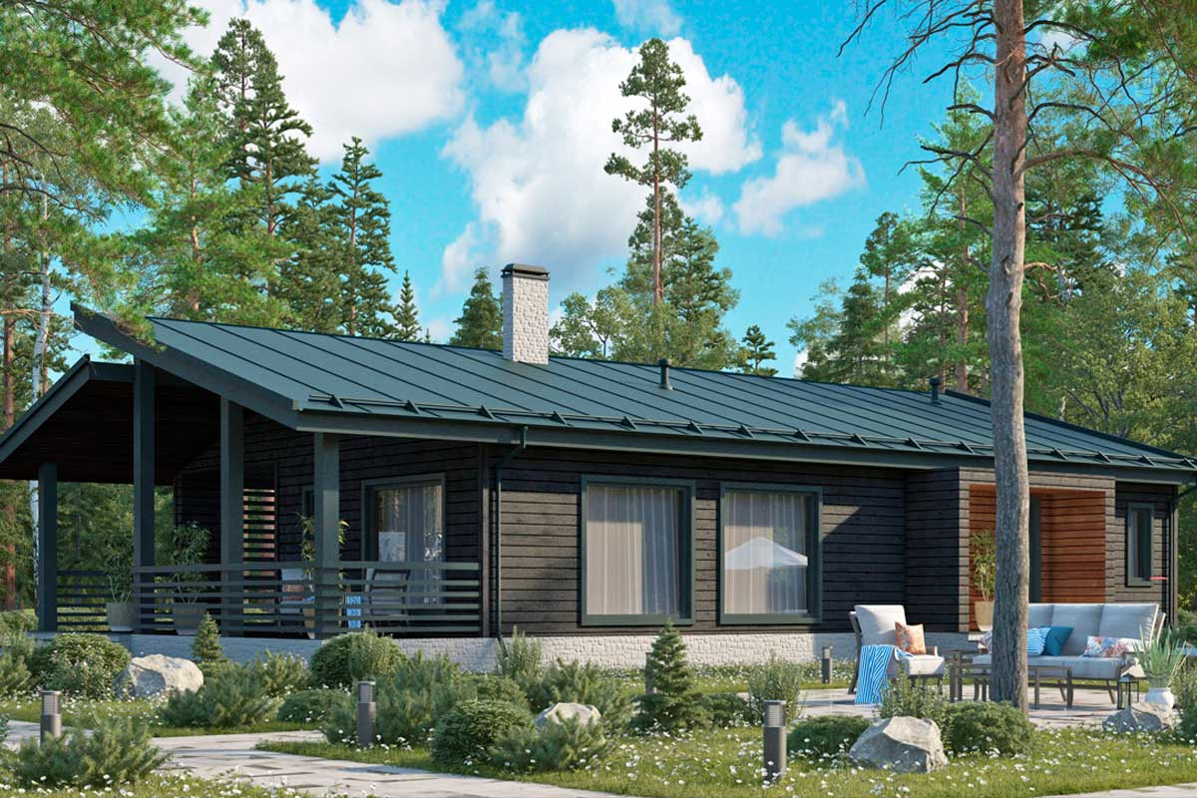


Домокомплекты, быстровозводимые здания и модульные конструкции
ООО «ВУДЛЭНД»
Производимая продукция: Быстровозводимые здания из клееного деревянного бруса
Карточка предприятия:
ИНН: 6950236502
Адрес: 170001, Тверская область, город Тверь, ул. Серебряковская Пристань, д. 13
Сайт: https://woodland.ooo/; https://woodland-dom.ru/
Эл. почта: woodland.ooo@yandex.ru; info@woodland-dom.ru
Телефоны (приемная): 8 (911) 639-57-60; 8 (904) 355-51-15
Вернуться в оглавление

Slide 75

Спасибо за внимание!
Отдел внутрирегиональной кооперации:
Руководитель ОВК
Серов Михаил Алексеевич
+7 (930) 154-42-34
m.serov@frp69.ru
Менеджер ОВК
Русаков Кирилл Александрович
+7 (910) 010-06-04
k.rusakov@frp69.ru
www.frp69.ru

